Slide 1




TRƯỜNG TIỂU HỌC ……
CHÀO MỪNG QUÝ THẦY CÔ
VỀ DỰ GIỜ THĂM LỚP
Môn Tiếng Việt lớp 3
BÀI VIẾT 1: ÔN CHỮ VIẾT HOA I, K
Giáo viên:
Lớp: 3

Slide 2


Slide 3
Thứ……ngày…..tháng…..năm…….
TIẾNG VIỆT
ÔN CHỮ VIẾT HOA: L
1. Quan sát chữ viết mẫu
Viết chữ hoa I, K

Slide 4
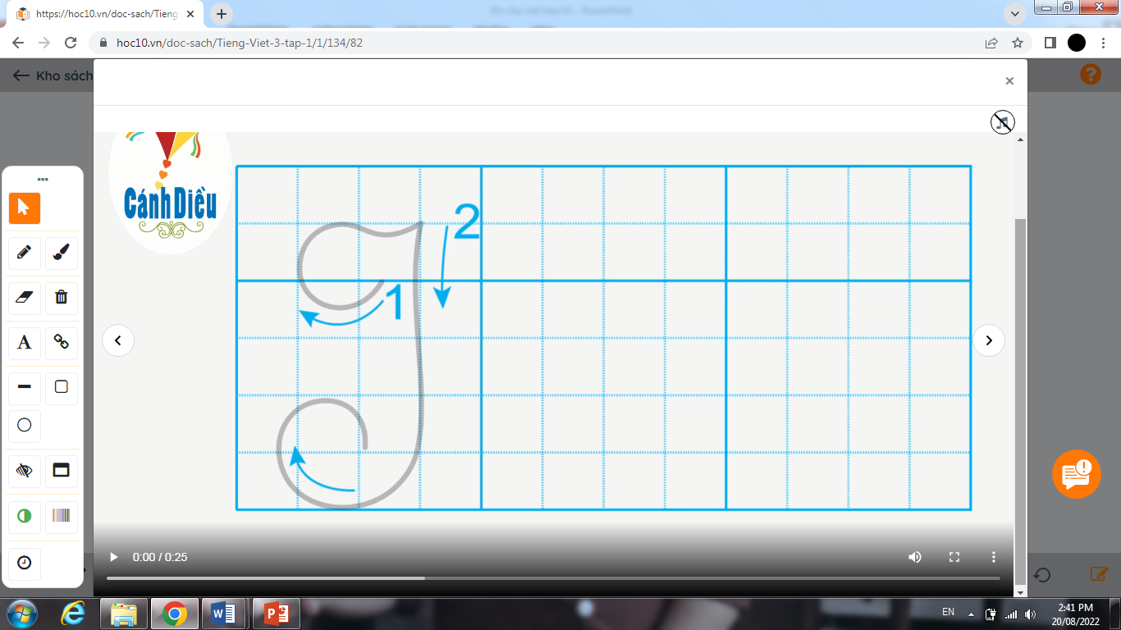
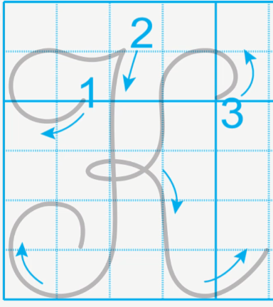
Thứ……ngày…..tháng…..năm…….
TIẾNG VIỆT
ÔN CHỮ VIẾT HOA: I, K
2. Ôn chữ viết hoa.
Viết chữ hoa I
Viết chữ hoa K

Slide 5
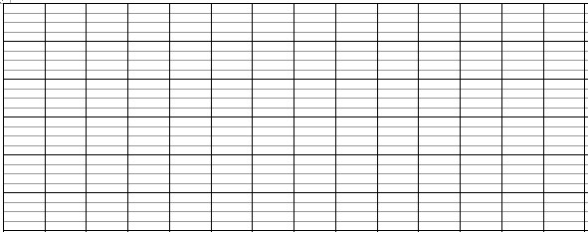
Thứ……ngày…..tháng…..năm…….
TIẾNG VIỆT
ÔN CHỮ VIẾT HOA: I, K
3. Viết câu ứng dụng.
a. Viết tên riêng
Ông Ích Khiêm

Slide 6
Thứ……ngày…..tháng…..năm…….
TIẾNG VIỆT
ÔN CHỮ VIẾT HOA: I, K
3. Viết câu ứng dụng.
b. Viết câu ứng dụng
Khi đói cùng chung một dạ
Khi rét cùng chung một lòng.

Slide 7

XIN CHÂN THÀNH CẢM ƠN
QUÝ THẦY CÔ GIÁO VÀ CÁC EM
Notes:
7

